Slide 1
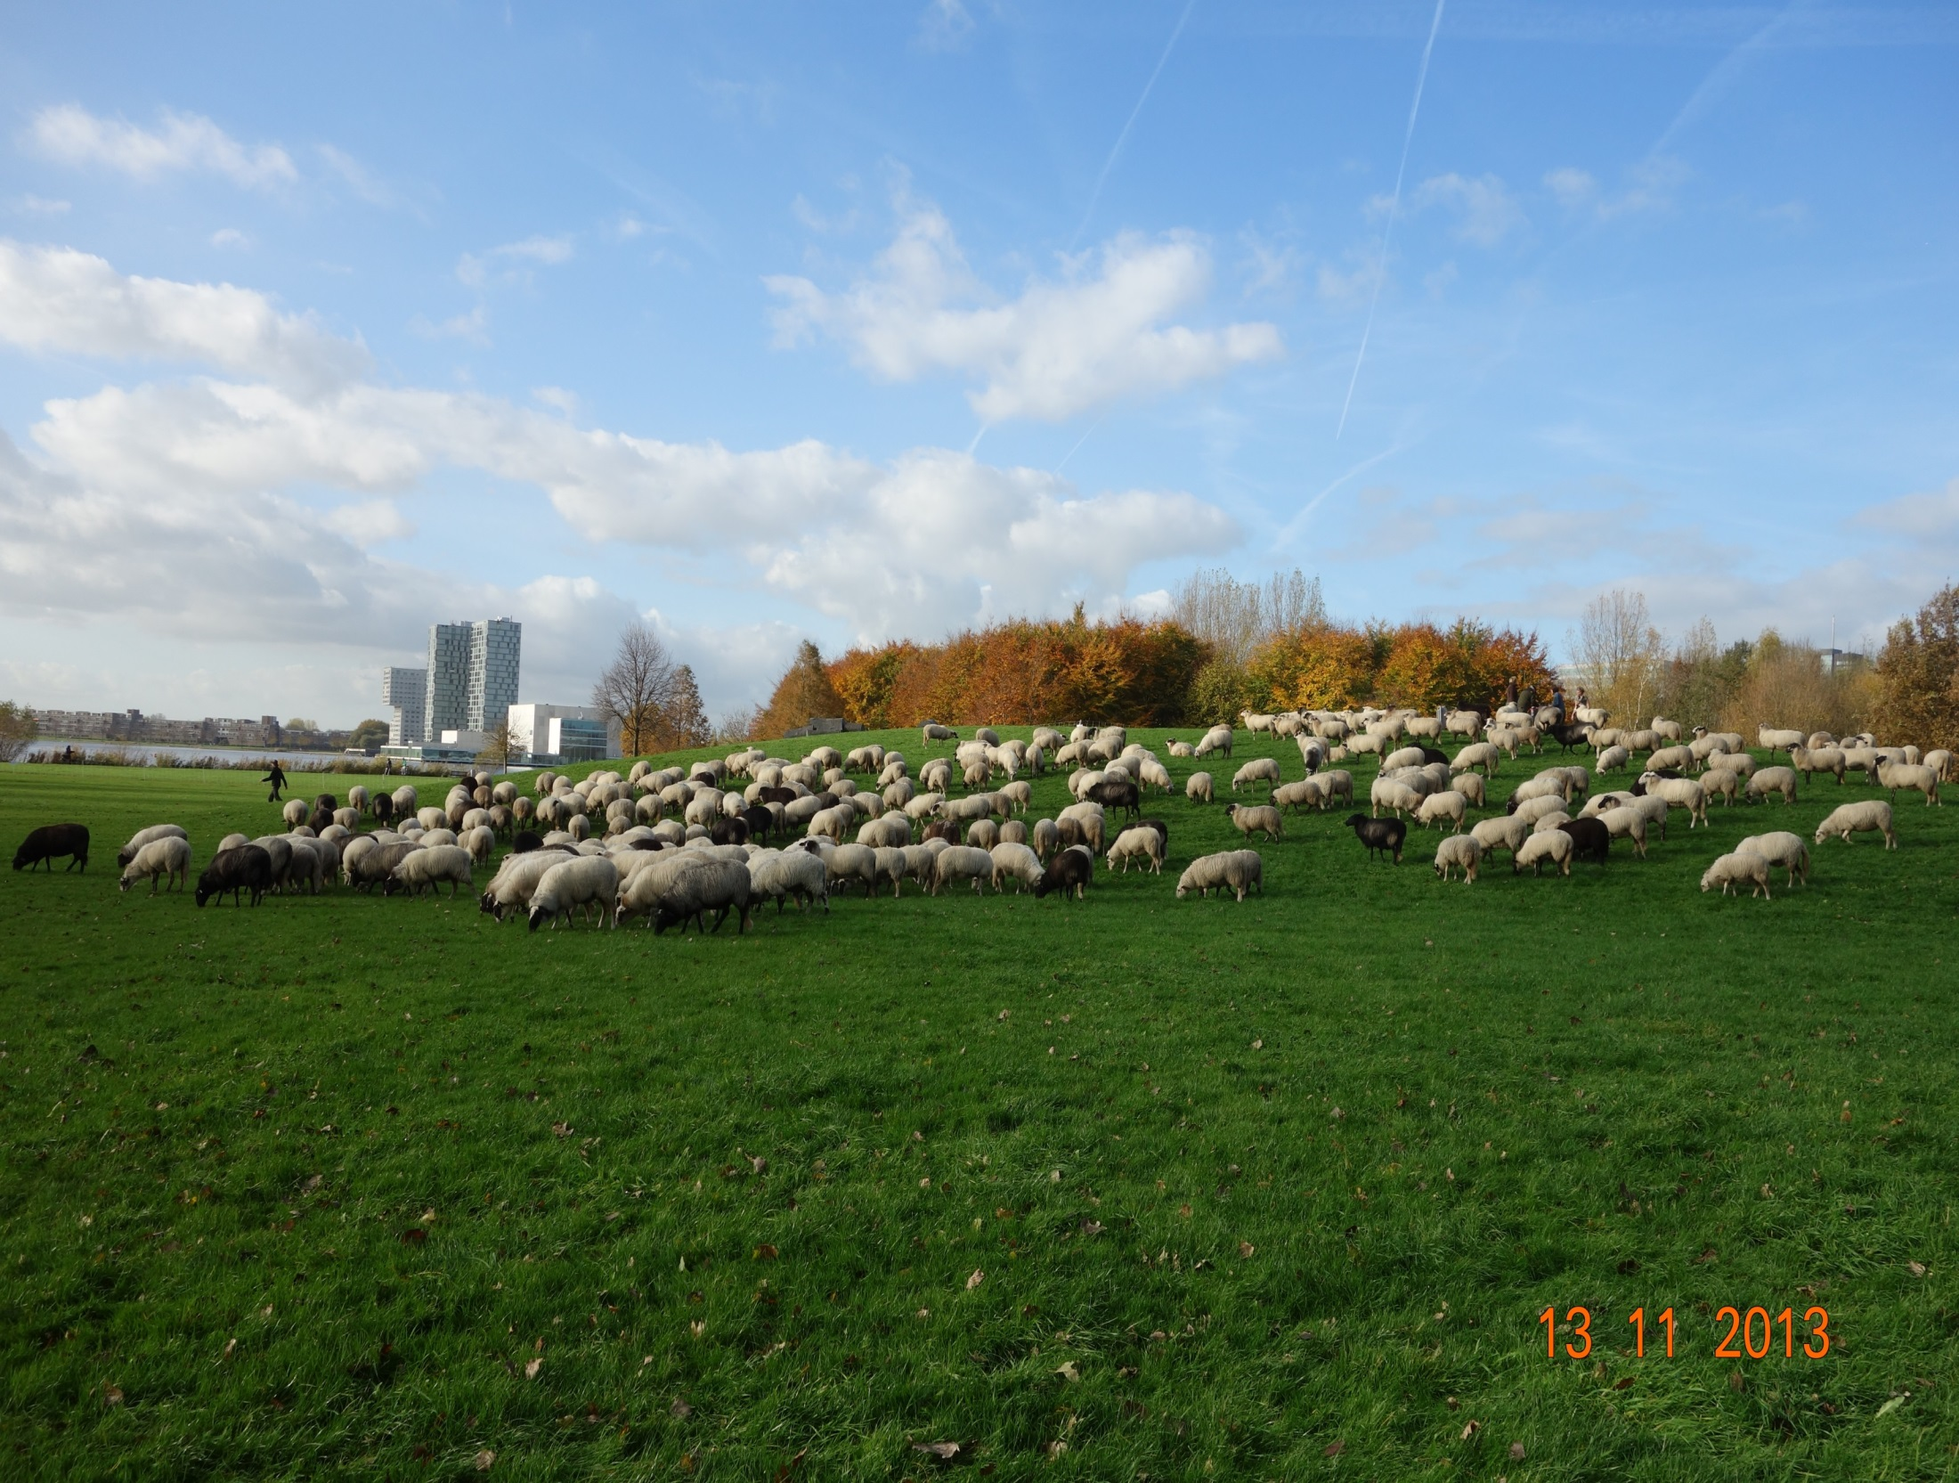
Filmwijk Duurzaam Groen
Tanja Coenen
28 mei 2014

Slide 2

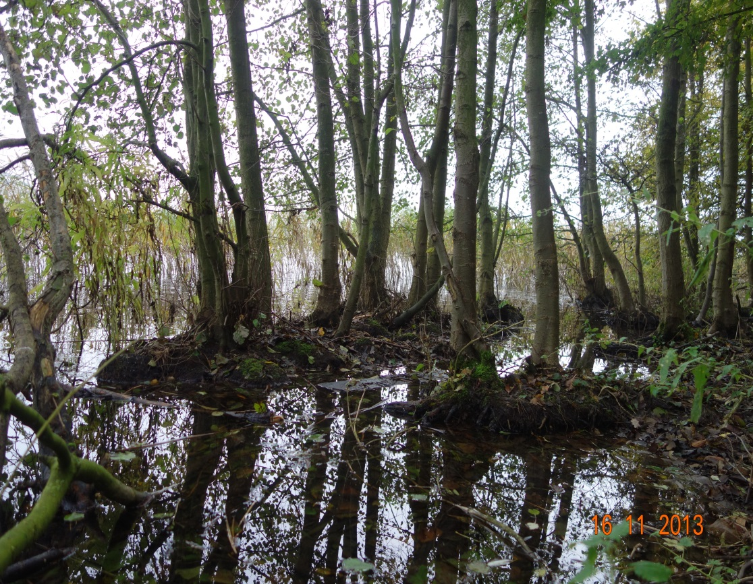
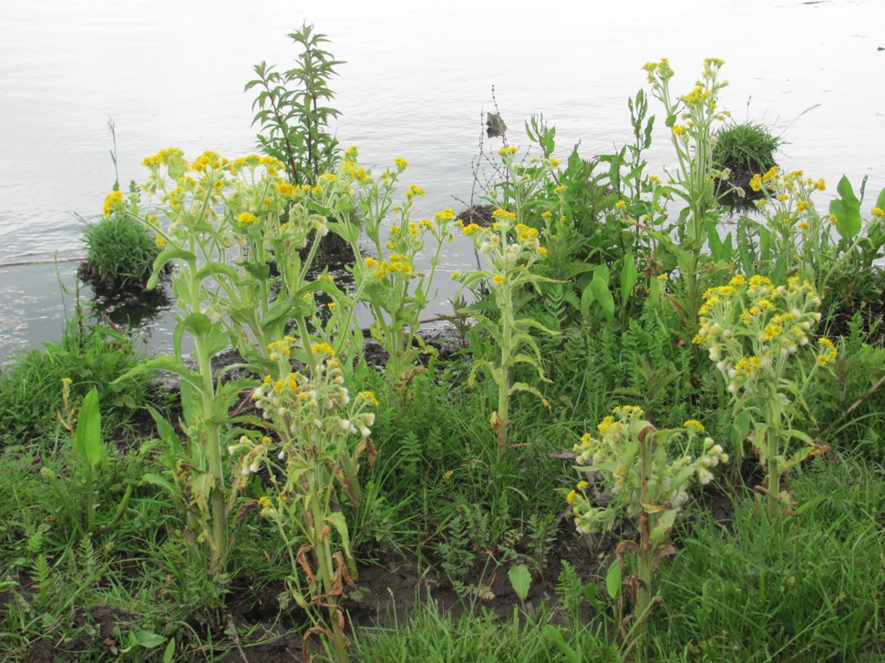
Platform gaat voor groen op het vogeleiland
Notes:
Punt 1 zo laten= prima
Punt 2 zo laten, maar pijl veranderen in voorbeeld, meer recht naar links verschuiven
Rondje met erachter voordelen veranderen in doel:
Rest tekst zo laten
Rondje met nadelen weglaten

Slide 3
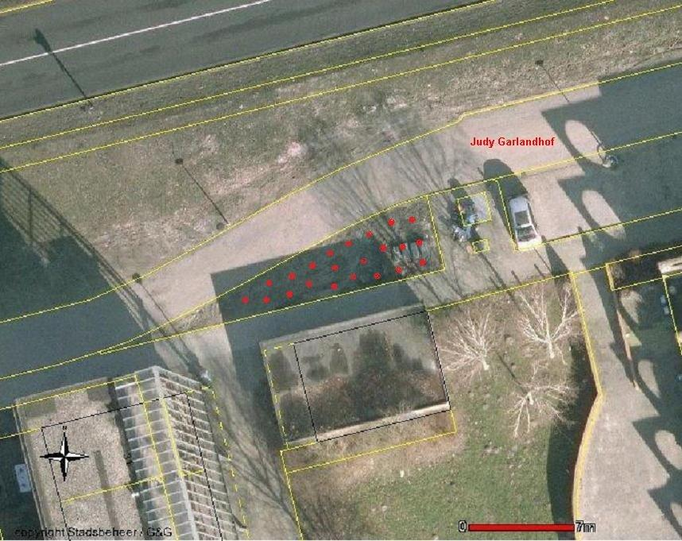
Project rozen voor Judy Garlandhof
Notes:
Punt 1 zo laten= prima
Punt 2 zo laten, maar pijl veranderen in voorbeeld, meer recht naar links verschuiven
Rondje met erachter voordelen veranderen in doel:
Rest tekst zo laten
Rondje met nadelen weglaten

Slide 4
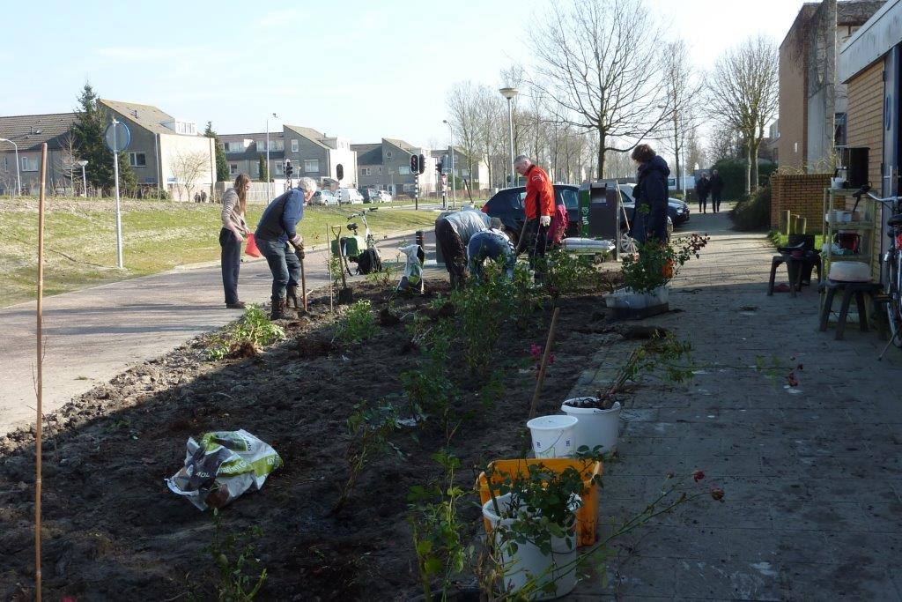
Project rozen voor Judy Garlandhof
Notes:
Punt 1 zo laten= prima
Punt 2 zo laten, maar pijl veranderen in voorbeeld, meer recht naar links verschuiven
Rondje met erachter voordelen veranderen in doel:
Rest tekst zo laten
Rondje met nadelen weglaten

Slide 5
Lopende initiatieven…
Moestuinen voor kinderen Basisschool Polygoon / gerealiseerd
Project Fruitbomen/Boomgaard / najaar 2014
Project Eetbare Stadstuin
Project Blij in de Filmwijk
Project Gebied Paviljoens
Kringloopcentrum voor planten
Notes:
Punt 1 zo laten= prima
Punt 2 zo laten, maar pijl veranderen in voorbeeld, meer recht naar links verschuiven
Rondje met erachter voordelen veranderen in doel:
Rest tekst zo laten
Rondje met nadelen weglaten

Slide 6
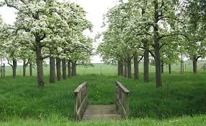
Boomgaard in Lumièrepark
Een boomgaard in het Lumièrepark
Wie doet er mee?
Notes:
Punt 1 zo laten= prima
Punt 2 zo laten, maar pijl veranderen in voorbeeld, meer recht naar links verschuiven
Rondje met erachter voordelen veranderen in doel:
Rest tekst zo laten
Rondje met nadelen weglaten

